Slide 1

Let Me Know
Vecchio progetto in java :
https://github.com/projectISPW/sonarCloudTest.git
https://youtu.be/aZIQCnTgkvs
Progetto in kotlin :
https://github.com/projectISPW/LetMeKnowMP.git
07/07/2023

Slide 2
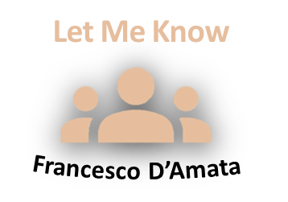

Introduzione
In un mondo dove si usano sempre più i social media, chi per parlare, chi per distrarsi ci siamo chiesti cosa potevamo portare di innovativo sul mercato ?
Volevamo valutare un profilo utente che secondo noi non è stato attenzionato quanto dovrebbe, troppo spesso ormai siamo sempre più criticati e valutati sulla base della nostra estetica, ma esiste un modo per far conoscere di piu la nostra personalità ?
07/07/2023

Slide 3
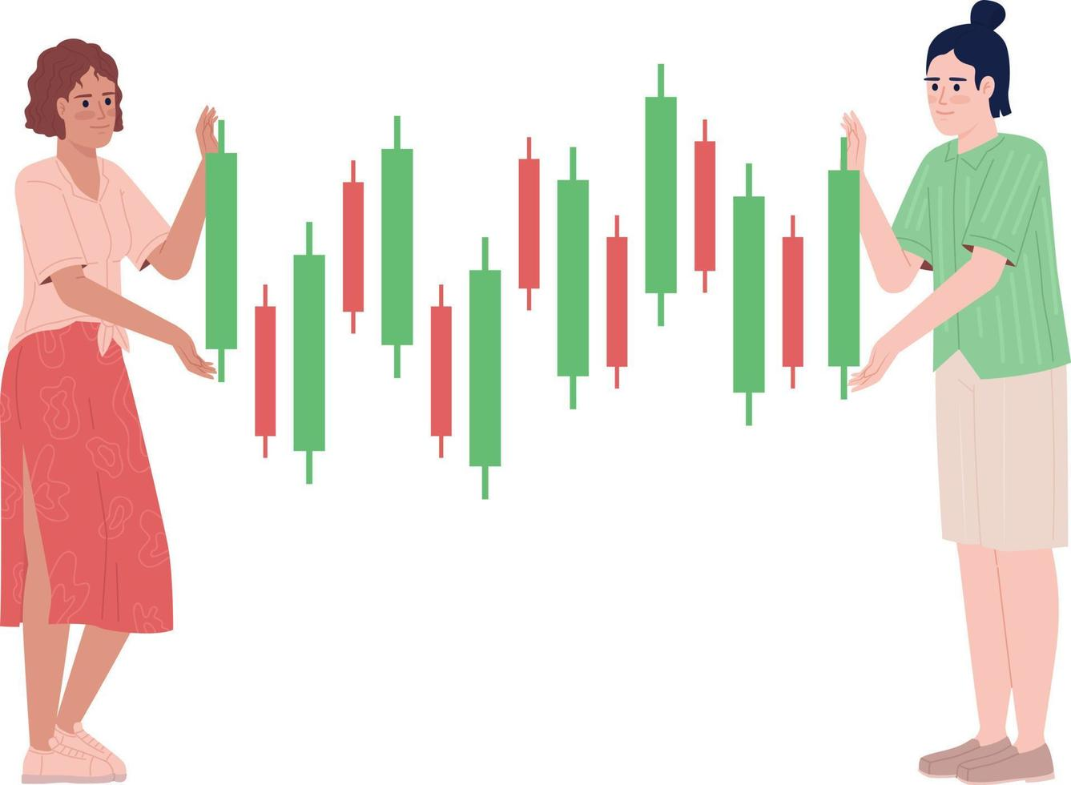
Perche Let Me Know ?
Il nostro impegno è quello di far costruire nuove relazioni, non piu su un’ attrazione estetica o in base a quanto una persona è popolare. Vogliamo che le persone possano instaurare un legame piu profondo. Trovare l’ affinità con un’altra persona è sempre più difficile e torniamo a evidenziare quanto sia improbabile trovare una persona con cui ci si trova d’accordo tramite delle foto in bacheca o dei suoi post.
07/07/2023

Slide 4

Soluzioni offerte dalla nostra app
Anonimato
Chat fra utenti
La possibilità di cercare nuovi utenti tramite diverse modalità
La possibilità di porsi degli obiettivi personali
Descrizione del proprio carattere tramite parametri predefiniti e uno spazio dedicato
07/07/2023

Slide 5
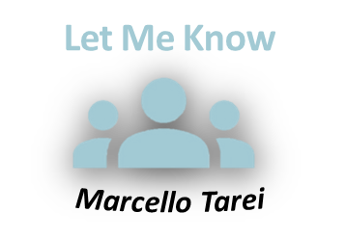
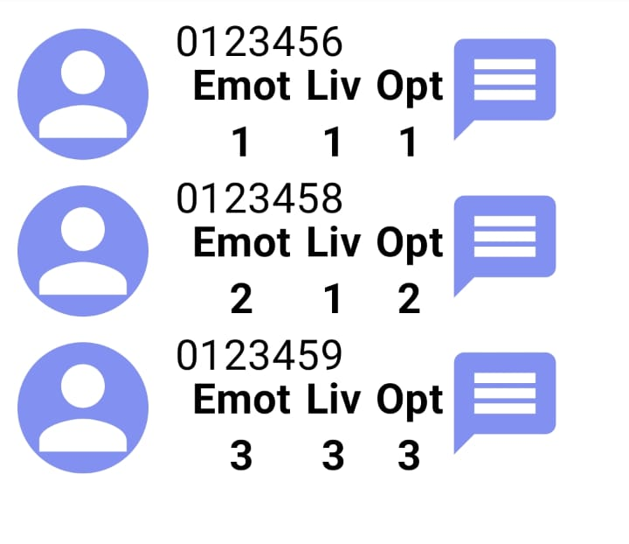

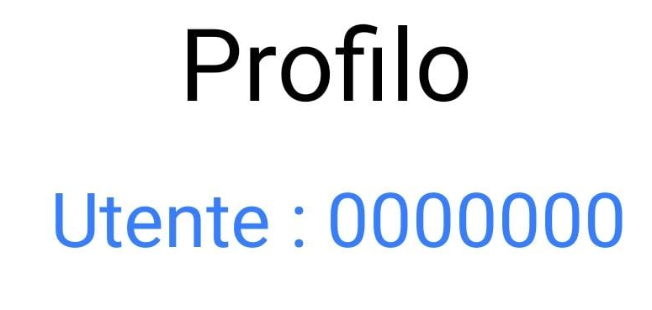
Anonimato
Con l’anonimato permettiamo che l’utente riesca ad esprimere il meglio di se non preoccupandosi della sua tracciabilità. Vogliamo che l’utente possa esprimere il proprio vero io senza preoccuparsi dell’accettazione dell’altro .
Da ciò nasce la nostra idea dell’utente rappresentato da uno userid autogenerato, e sappiamo quanto sia difficile a livello umano gestire numeri quindi in fase di login l’utente può accedere alla piattaforma o tramite la propria email o tramite il proprio userid.
Altra funzionalità non introdotta e da dover implementare nelle versioni successive sarà il rinominare i propri contatti associandogli un nome a nostro piacere cosi da poterli ritrovare facilmente associandogli un’ identità.

Slide 6
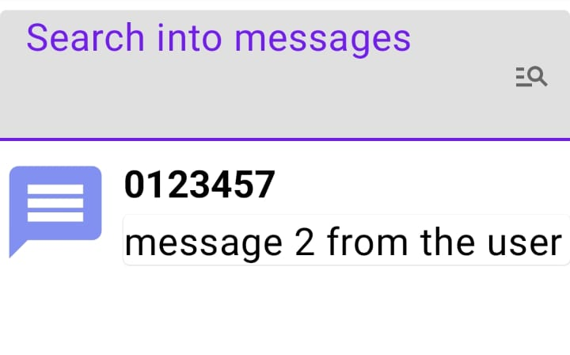
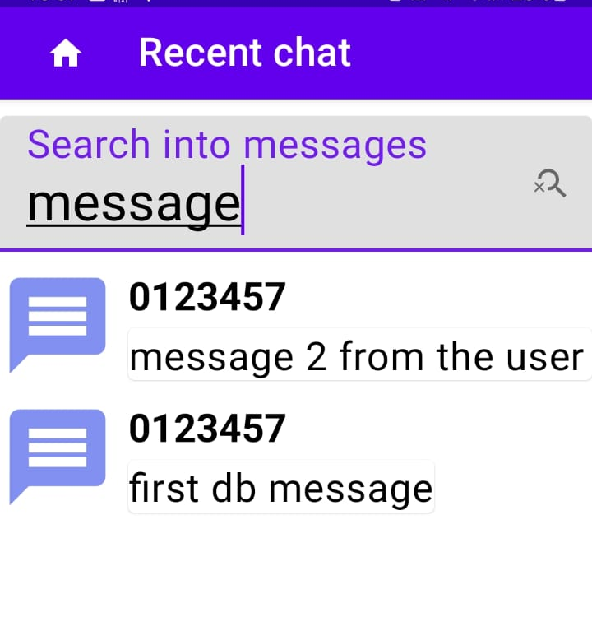
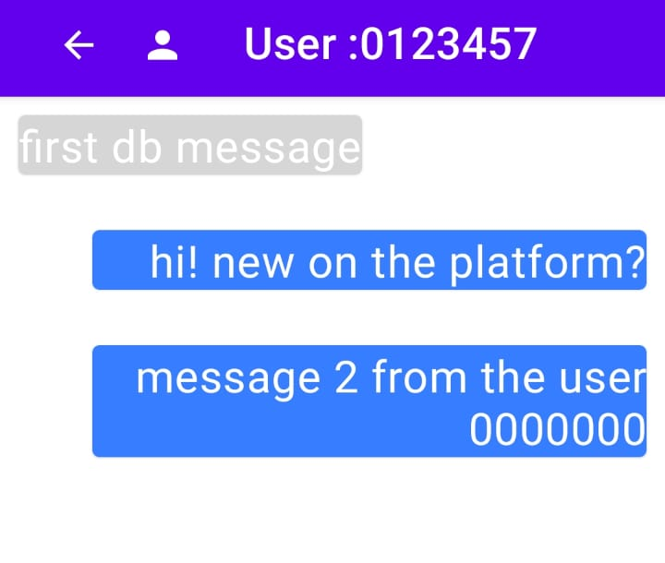
Chat fra utenti
La nostra chat tutt’ oggi si presenta con un interfaccia essenziale, con la possibilità di inviare solo testo, sappiamo che l’applicazione sarà solo una soluzione temporanea per far conoscere in un primo momento gli utenti che poi si sposteranno verso applicazioni terze.
Come discusso precedentemente si avrà la possibilità di rinominare i propri contatti cosi da trovarli più facilmente e inoltre nella pagina delle chat recenti vi è inclusa una barra per la ricerca dei messaggi che una volta trovato il messaggio vi indirizzerà verso la posizione del messaggio nella chat .

Slide 7
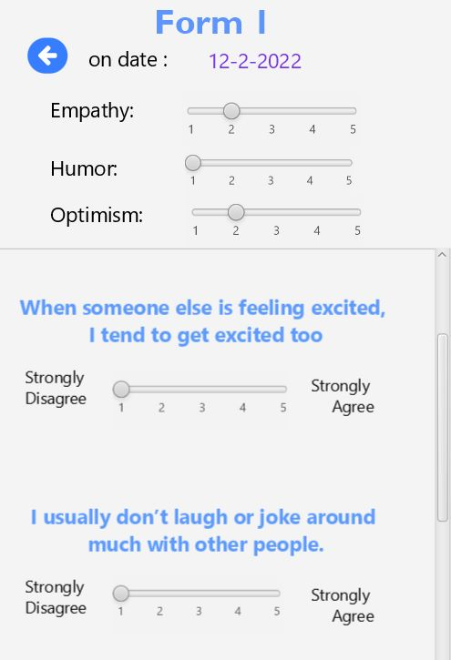

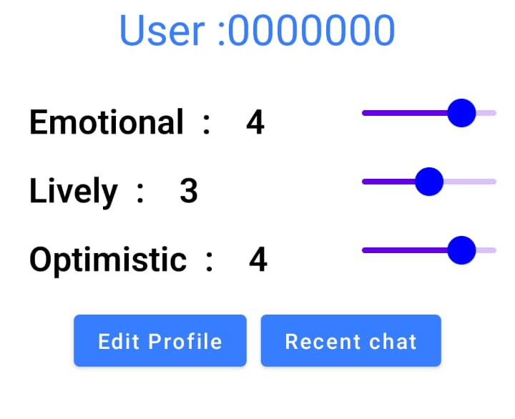
Descrizione del carattere tramite parametri predefiniti
Tramite una nostra analisi l’utente viene guidato verso una consapevolezza del proprio carattere grazie ad una scala da 1 a 5 rispetto ai parametri di :
Empatia Umorismo Positività
Questi parametri non sono modificati manualmente dall’ utente (come attualmente viene previsto in questa versione beta) ma tramite dei form ai quali quotidianamente l’utente può sottoporsi. Con i nostri questionari si cercherà di dare un maggiore peso allo storico risposte utente così da non far variare rapidamente i valori del trend tra un form e l’altro.

Slide 8
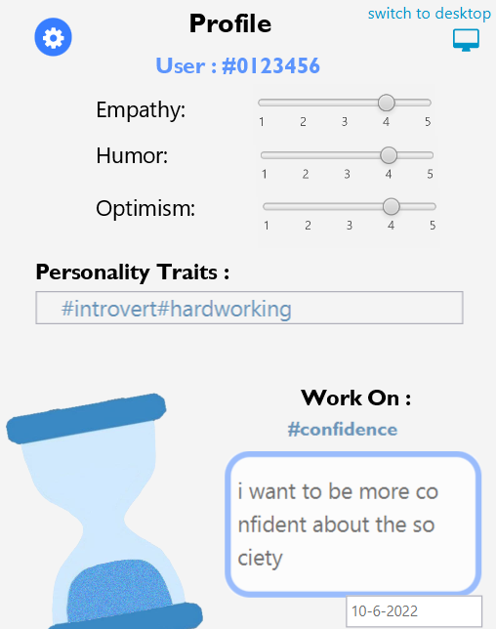

Descrizione del carattere tramite uno spazio dedicato
In questo spazio riservato l’utente può raccontare di se a proprio piacimento tramite dei tag che lo descrivono.
La possibilità di porsi degli obiettivi personali
Con la nostra app vogliamo invogliare l’utente a lavorare su se stesso vogliamo insegnargli a porsi degli obiettivi concreti affinché l’utente riesca a rafforzare la propria personalità

Slide 9
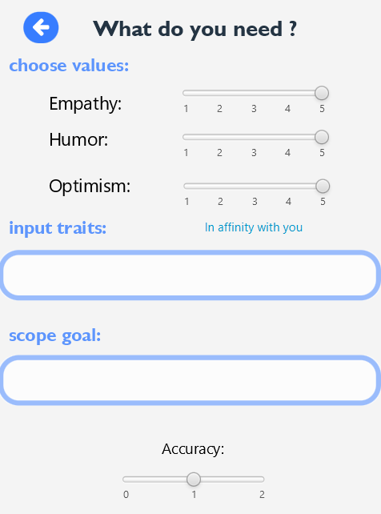
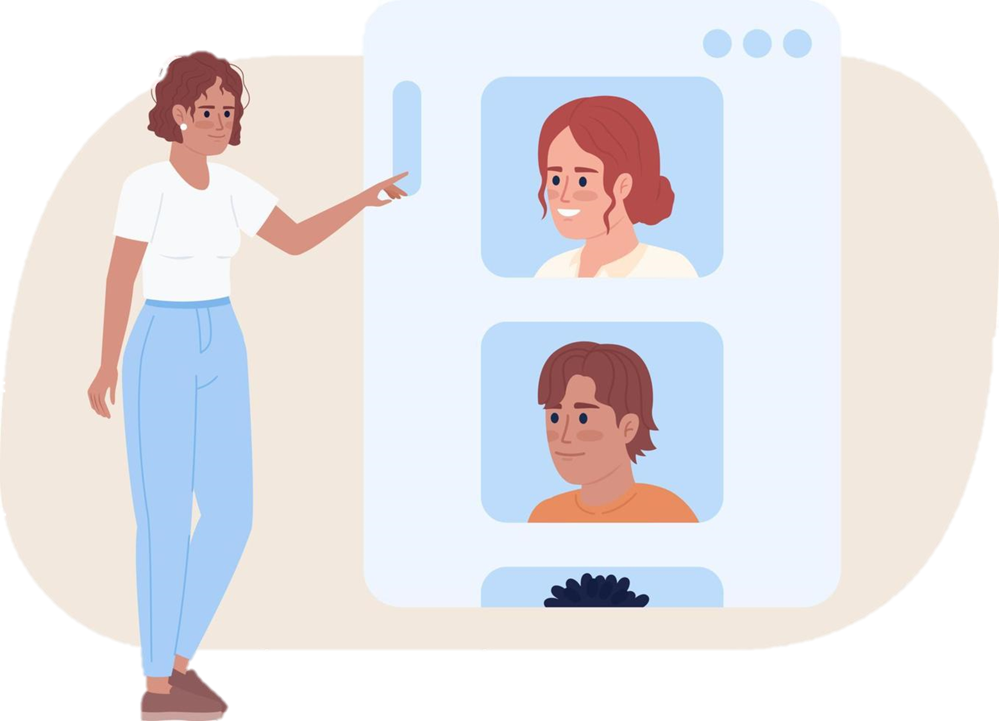
La possibilità di cercare nuovi utenti tramite diverse modalità
Con la nostra piattaforma si ha la possibilità di fare una ricerca approfondita sugli utenti sulla base di
I tre parametri valutati nei form
I tag personali
Gli obiettivi personali
Tramite queste diverse ricerche ci aspettiamo che l’utente riesca a trovare qualcuno che sia affine con il proprio carattere o che rispecchi quello che si desidera.
Inoltre tramite la ricerca sugli obiettivi personali l’utente ha la possibilità di lasciarsi ispirare dagli obiettivi altrui e inoltre può comunicare con altri che lavorano su obiettivi simili al proprio.

Slide 10
Nel concreto su cosa poggia la nostra app
Utilizzo di elementi parcelable
Grafica implementata grazie alle funzionalità offerte da Compose
Gestione della directory resources per contenere le stringhe di testo utilizzate e facilitarne la traduzione successiva
Utilizzo di elementi mutable state
Comunicazione con il database tramite Room
Un applicazione del pattern MVVM
Gestione delle notifiche

Slide 11
Utilizzo di elementi parcelable
Cos’è un elemento parcelable ?
Un elemento parcelable è un elemento che contiene dati «primitivi» come Stringhe Numeri o Booleani
Oggetti parcelable sono anche le data Class che sono classi di cui vengono generati in automatico setter e getter sui propri attributi
Come vengono impiegati nel nostro codice
Gli oggetti parcelable vengono contenuti in dei bundle che sono una sorta di fagotti che contengono coppie chiave : valore e in questo caso le chiavi sono stringhe mentre i valori corrispondono ad oggetti parcelable.
Nel nostro progetto non vengono manualmente scambiati bundle nelle classi ma tramite meccanismi di astrazione
riusciamo a mantenere una classe singleton alla quale le classi fanno riferimento per vedere lo stato dei valori correnti
Tramite il processo di ricomposizione dei remember saveable i dati vengono costantemente aggiornati tramite bundle
State Hosting
RememberSaveable
05/05/2023

Slide 12
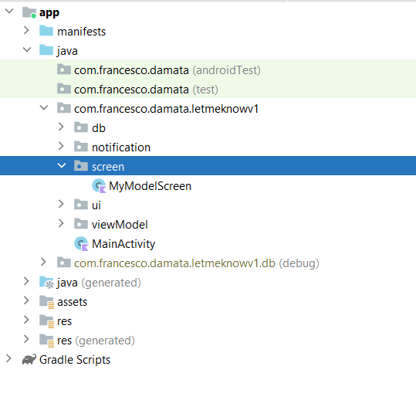
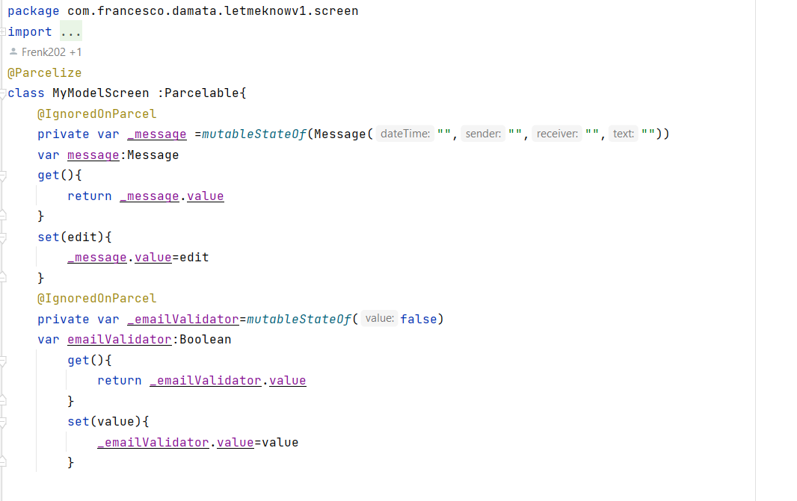
State Hosting
«riusciamo a mantenere una classe singleton alla quale le classi fanno riferimento per vedere lo stato dei valori correnti»

Slide 13
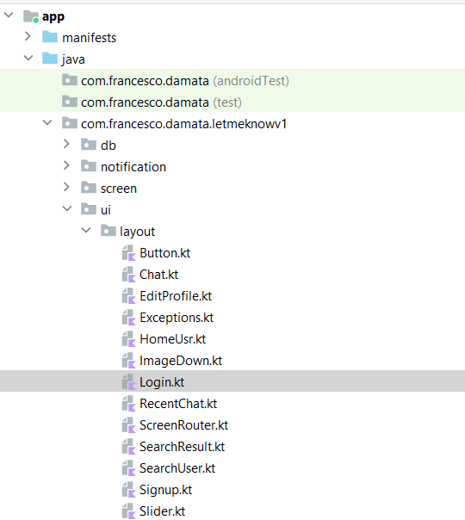
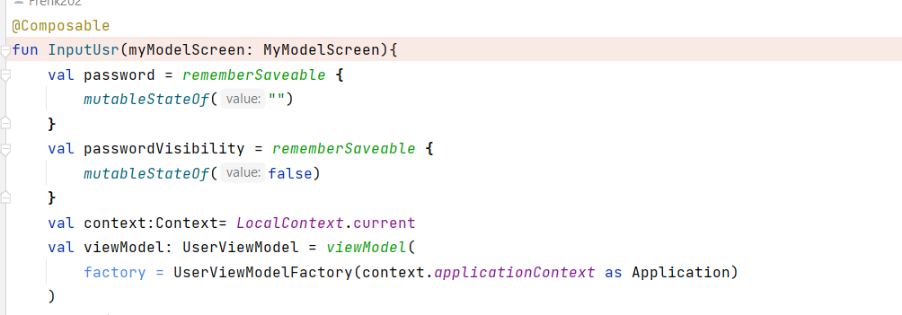
Remember Saveable
Tramite il processo di «ricomposizione dei remember saveable i dati vengono costantemente aggiornati tramite bundle»

Slide 14
Grafica implementata grazie alle funzionalità offerte da Compose
L’interfaccia viene scritta nello stesso linguaggio di programmazione con cui viene scritto il codice, garantendo una facile gestione e leggibilità
Permette un’ implementazione di una schermata che si possa adattare al meglio su più dispositivi
Gli elementi compose possono assumere stessi attributi e funzioni tramite il Modifier garantendo una facile gestione dei comportamenti senza doverne conoscere la natura dell’ elemento

Slide 15
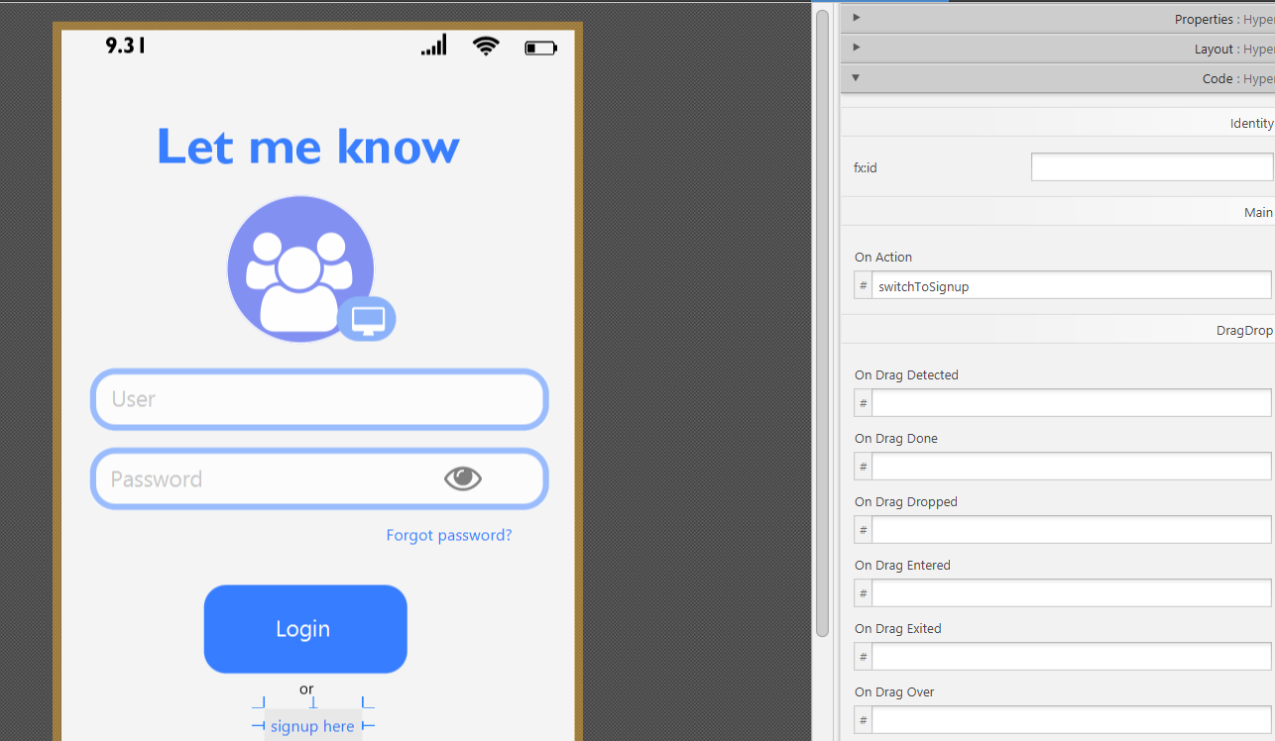
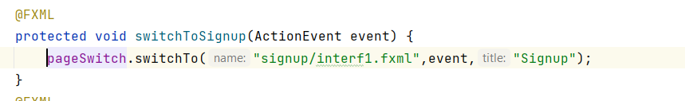
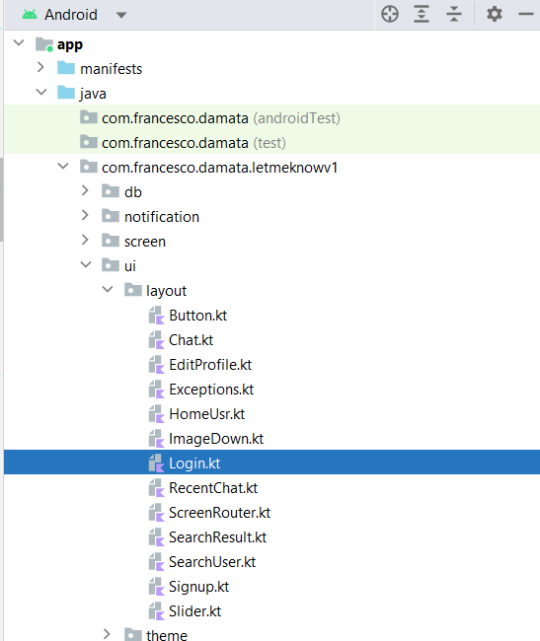
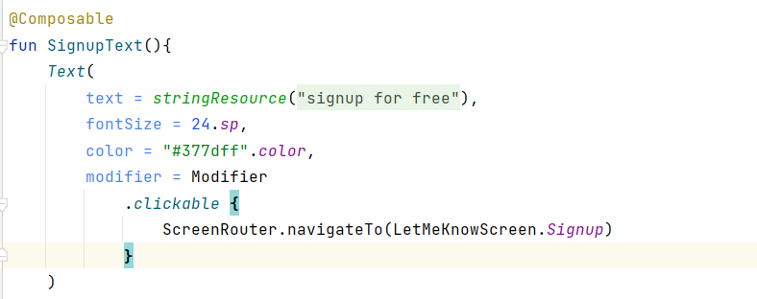
«Gli elementi compose possono assumere stessi attributi e funzioni tramite il Modifier garantendo una facile gestione dei comportamenti senza doverne conoscere la natura dell’ elemento»

Slide 16
Grafica implementata grazie alle funzionalità offerte da Compose
I layout con cui abbiamo avuto modo di interfacciarci sono stati sostanzialmente Linear Layout ma nel momento in cui ci siamo ritrovati a gestire un interfaccia leggermente più complessa come nel caso della Search Result abbiamo deciso di sperimentare anche il Constraint Layout offerto sempre da compose.
Con questa tipologia di Layout si ha la possibilità di creare dei riferimenti tra gli elementi e interporre tra i widget un margine, un riferimento l’uno con l’altro a dire dove finisce l’uno inizia l’altro cosa che invece viene fatta in automatico per i linear Layout, in base all ordine in cui vado a dichiarare i miei widget avrò quello piu in alto e quello piu in basso.
Il meccanismo di constraint Layout riesce nel suo compito dando la possibilità di creare degli id agli elementi che poi si dovranno predisporre lungo la schermata.

Slide 17
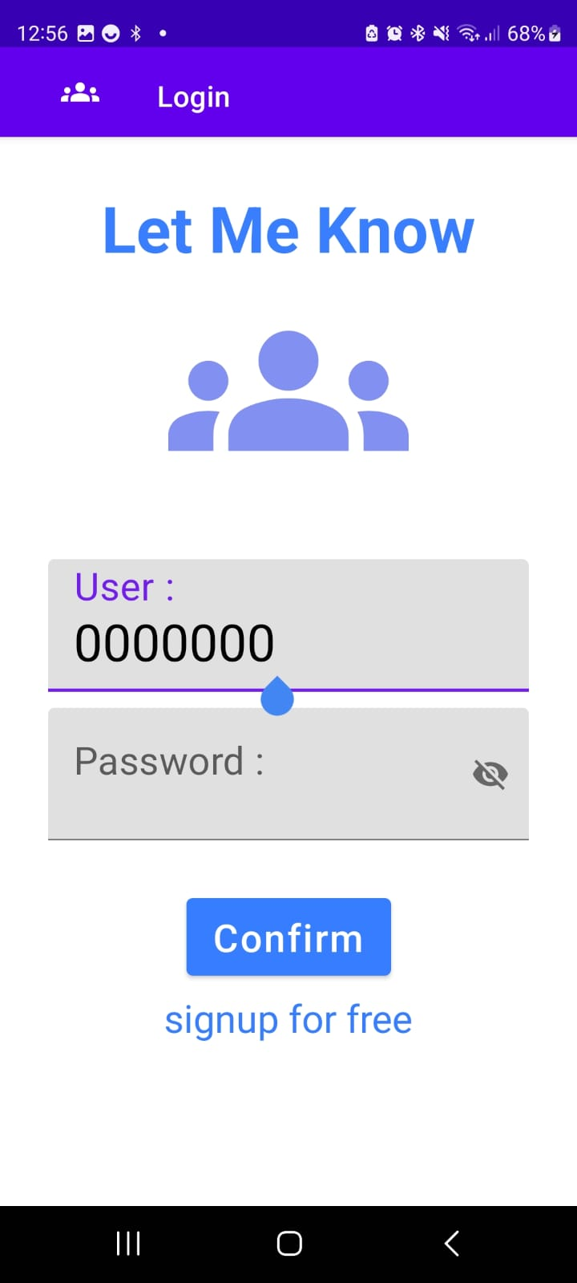
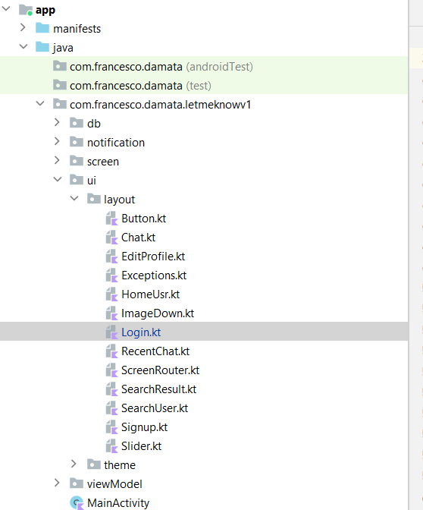
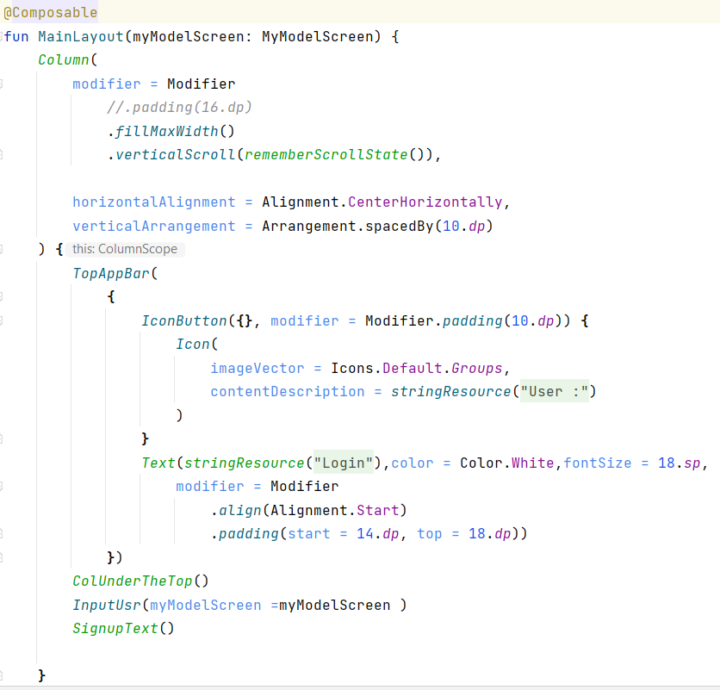
Vertical Layout

Slide 18
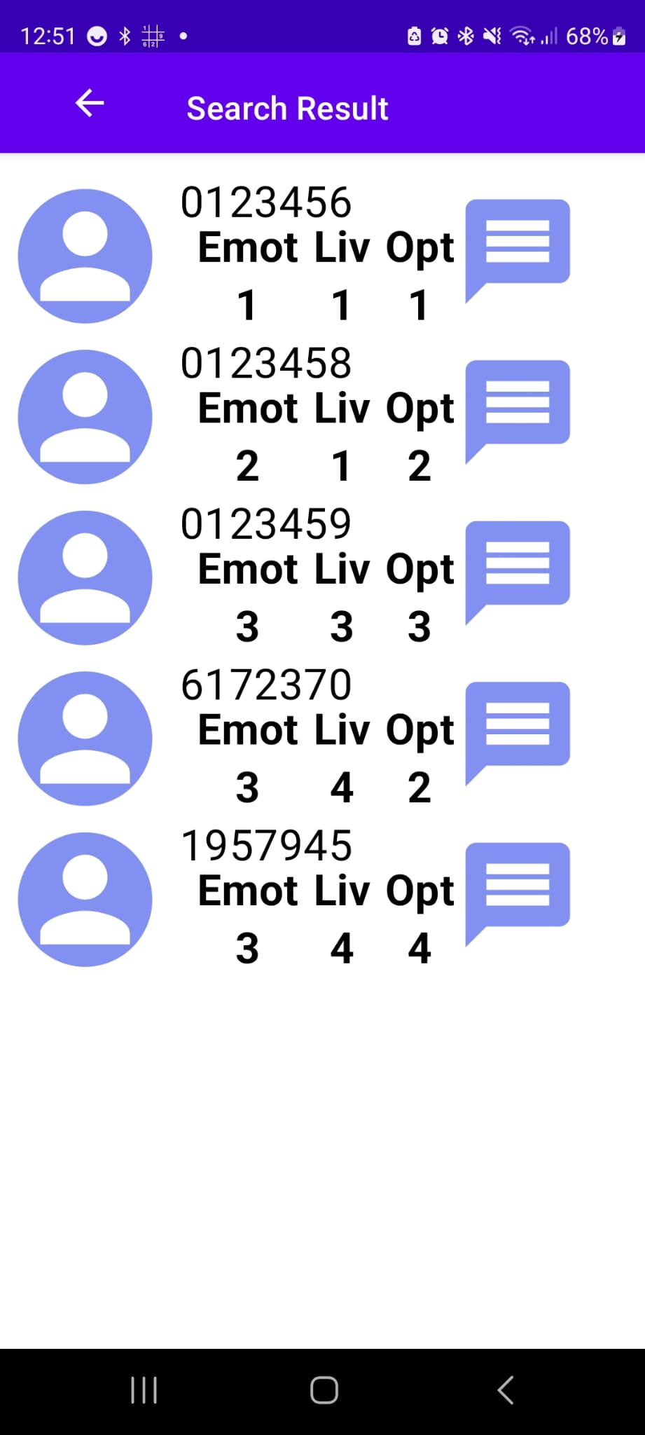
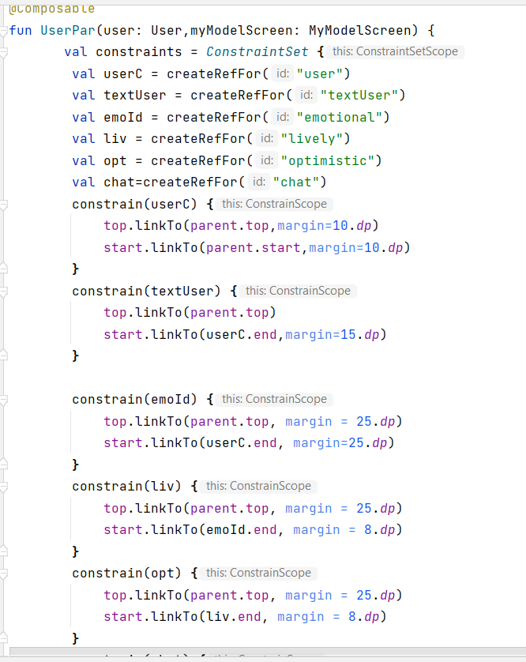
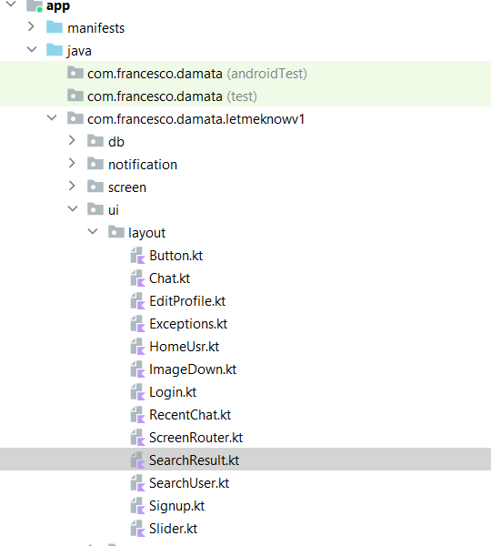
Constraint Layout

Slide 19
Gestione della directory resources per contenere le stringhe di testo
Per andare a scrivere il testo da visualizzare a schermo abbiamo adottato lo standard di andare a scrivere le stringhe all’interno del file strings.xml all’interno della directory resources, in questo modo viene automatizzato e il processo di Localizzazione dove
Editare il testo nell’ app è piu facile in quanto tutte le stringhe di testo sono contenute nel file
Viene velocizzato il processo di traduzione tramite l’editor initegrato in Android Studio

Slide 20
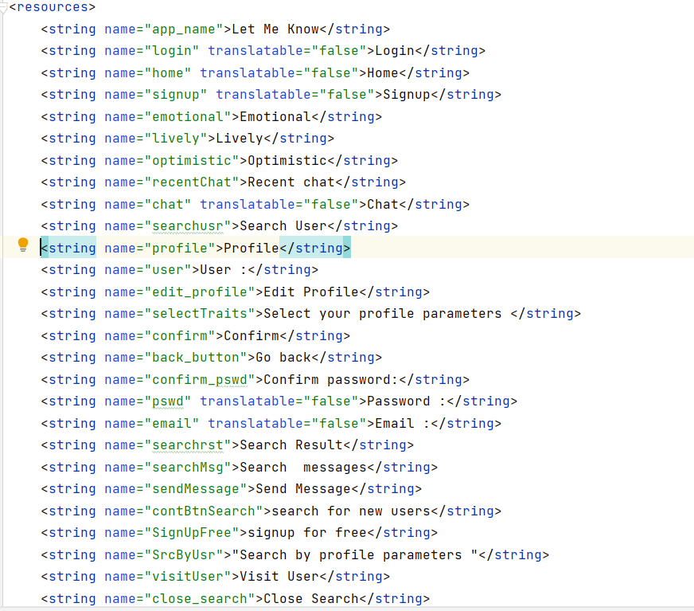
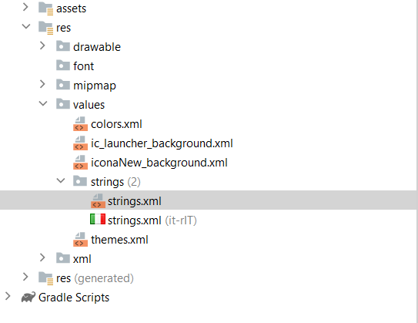
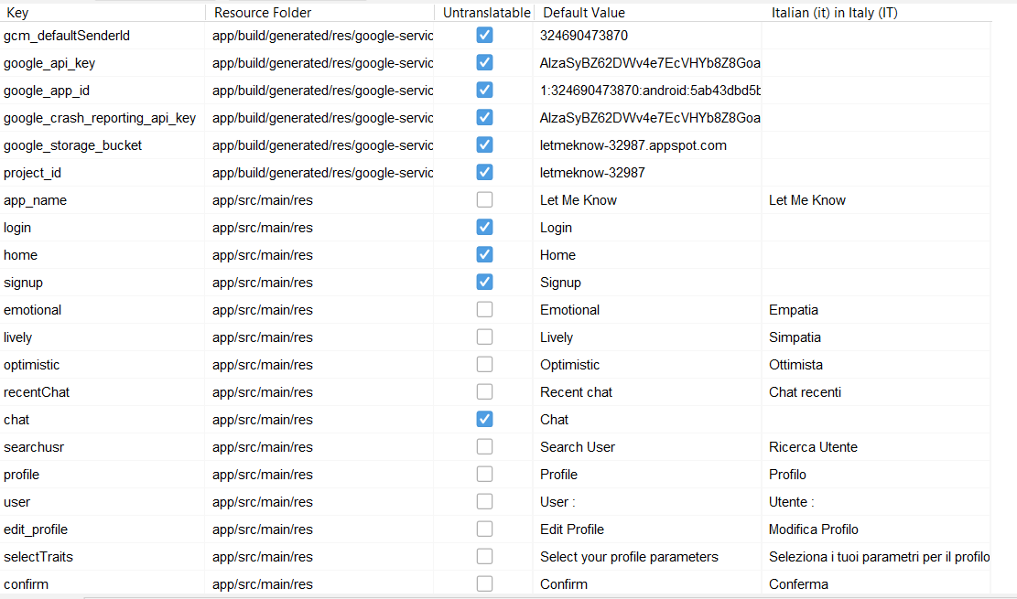

Slide 21
Utilizzo di elementi Mutable state
Compose gestisce anche un meccanismo di ricomposizione grazie al quale posso
Aggiornare rapidamente e mantenere coerente il contenuto degli elementi sulla mia schermata (Mutable State)
Mantenere un contenuto persistente anche alle diverse fasi di un activity quali per esempio una rotazione schermo (Remember Saveable)
Il processo di ricomposizione permette di aggiornare le classi appartenenti al sottoalbero gerarchico del widget soggetto a modifiche, in questo modo non vengono riaggiornati tutti gli oggetti view ma solo quelli interessati all'aggiornamento.

Slide 22
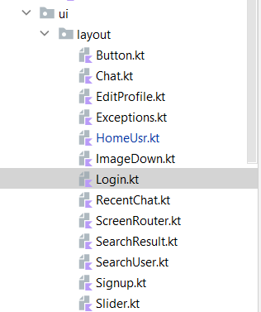
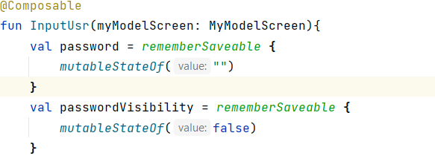
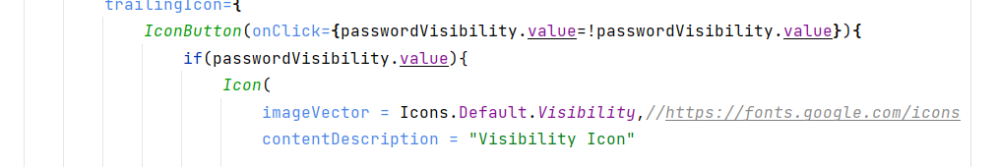
Al cambiamento del valore passwordVisibility verrà ricostruita l'interfaccia in modo tale che la password diventi ora visibile

Slide 23
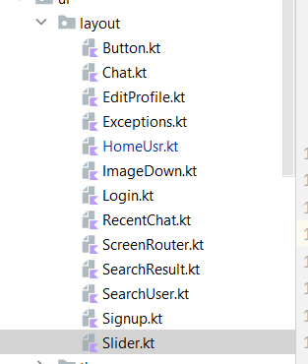
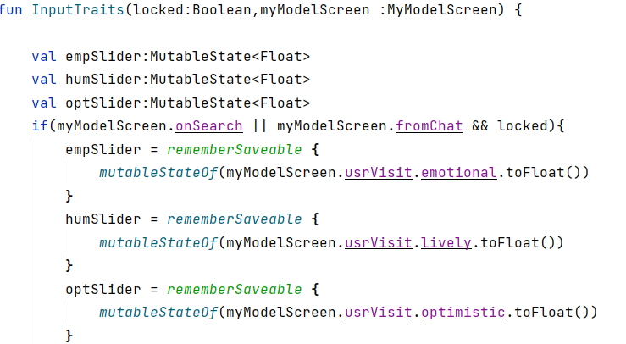
Sono sempre dei mutableState ma con il fatto che lo stato delle variabili viene salvato e ricostruito durante le fasi dell'activity (in caso di rotazione schermo soprattutto)

Slide 24
Comunicazione con il database tramite Room
Room è una libreria Android che offre uno strato di astrazione su database Sqlite per consentire un accesso sfruttando la piena potenza di quest’ultimo. Attualmente il database è in locale e si opta gia per una versione centralizzata, con room viene facilitato tutto il meccanismo di astrazione con cui il programmatore comunica con il database. L'applicazione comunica con il database tramite l'utilizzo di una classe DAO che offre una lista di metodi di utilizzo del database, tra cui insert, update, delete e la possibilità di implementare query in sqlLite un linguaggio che permette una facile leggibilità e comprensione della richiesta che si pone al database .

Slide 25
Comunicazione con il database tramite Room
Nella nostra applicazione utilizziamo una classe Dao e una classe repository per ogni entity ( che corrisponde a una tabella nel database) . La classe repository ha il compito di fornire una lista di operazioni da poter fare sulla tabella di cui si occupa. La repository poi invocherà il metodo della Dao (metodo che verrà poi implementato direttamente da Room perché la Dao è un'interfaccia) corrispondente alla chiamata.
Per evitare un sovraccarico sulle operazioni del main thread le operazioni sul database sono racchiuse in coroutines che vengono lanciate dalle rispettive viewModel delle repository.

Slide 26
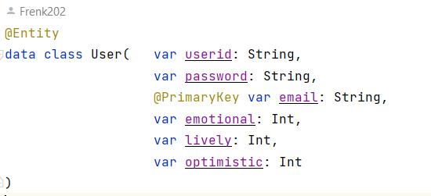
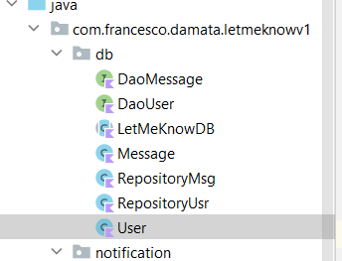
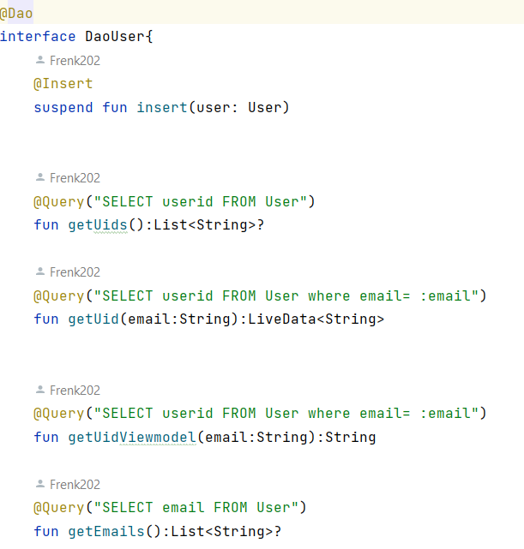
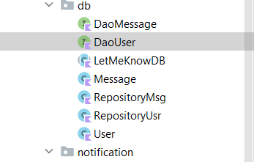
«Entity che rappresenta una tabella del database»
«Dao che fornisce una serie di operazioni da poter fare sul database»

Slide 27
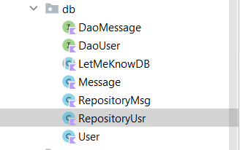
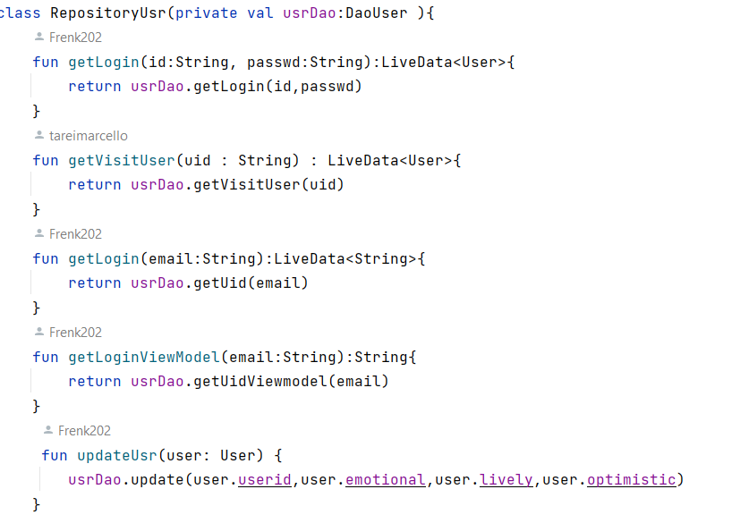
«E infine la repository che offre una serie di metodi alla viewModel per interagire con il database »

Slide 28
Applicazione del pattern MVVM
L’intermediazione con room viene facilitato tutto il meccanismo di comunicazione con il database, inoltre tramite un meccanismo di astrazione il programmatore sa esattamente il livello di astrazione con cui dover interagire.
Grazie a questo livello di astrazione viene impossibilitato l’accesso diretto ai dati.
I protagonisti del pattern sono le classi Model View ViewModel le 3 classi interagiscono fra loro tramite elementi Observable.
Model :
View:
ViewModel:
Rappresenta l’oggetto concreto che nel nostro caso è il messaggio o l’utente. Tramite il model si cerca un astrazione dei record fisici contenuti nel db, nella nostra data situazione coincide con l’entity Room
Rappresenta l’activity correntemente mostrata a schermo e per far si che si aggiorni e mantenga dei dati coerenti deve interagire con il ViewModel senza relazionarsi con il Model
Il suo ruolo è quello di farsi da ponte tra View e Model, pur mantenendo uno stato stateless non dovendo conoscere qual è l’interfaccia da aggiornare

Slide 29
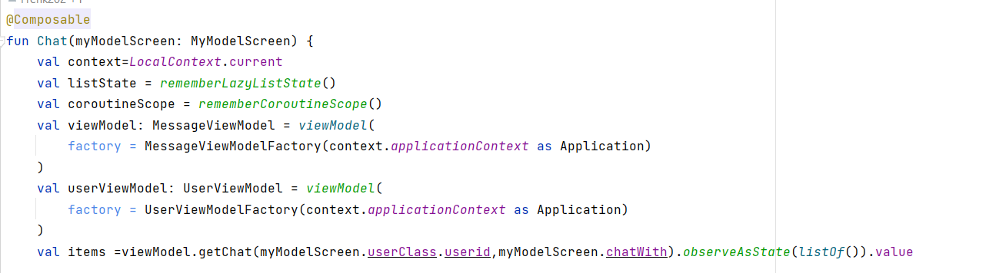
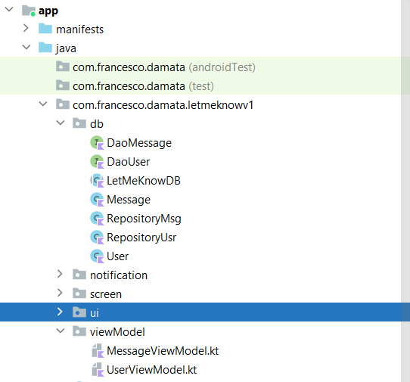
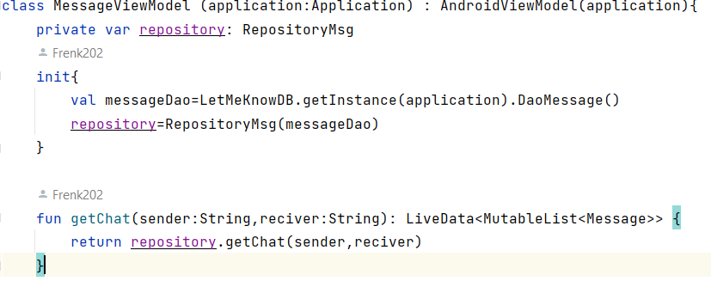
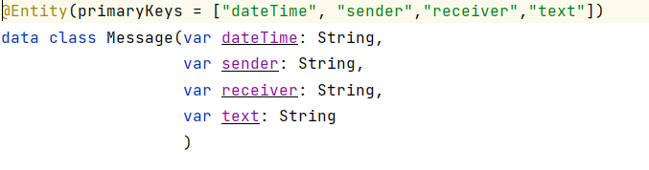
View
View Model
Model

Slide 30
LiveData
LiveData è una classe contenitore di dati di tipo observable. Rispetto agli observable sono consapevoli del lifecycle delle activity e quindi aggiornano solo le interfacce che sono visibili all'utente.
Nella nostra applicazione usiamo i LiveData per mantenere coerenti le informazioni sul database e quelle su schermata, quindi sia quando leggiamo un’ informazione sia quando scriviamo un testo di conseguenza abbiamo la certezza che l’elemento è observable quindi quindi le informazioni lette sono le stesse di quelle che leggeremmo su database.
Come vengono sfruttati ?
Abbiamo detto che la View deve interagire con la view model ma al contempo la ViewModel non sa chi deve aggiornare, dunque il processo che avviene è il seguente :
La view tramite la Factory corrispettiva ottiene una classe ViewModel con cui interagire
Successivamente la View si iscrive alla lista degli osservatori che osservano l’oggetto restituito dal ViewModel che di per se è un LiveData

Slide 31
Notifiche (idea)
Le notifiche sono un modo che ha l'applicazione di mandare messaggi all'utente anche se si trova fuori dall'applicazione. L'idea di base nella nostra applicazione è quella di costruire un sistema di notifiche all' arrivo di un messaggio da una certa persona. Questa opzione però è stata scartata avendo solo per ora solo un database locale.
Altra possibile notifica sarà quella di aggiornare l’utente su un obiettivo personale scaduto, ma anche il ricevere la notifica di un nuovo form che è disponibile e quindi l’utente può mettersi in gioco e sottoporsi alla nostra attenta valutazione.

Slide 32
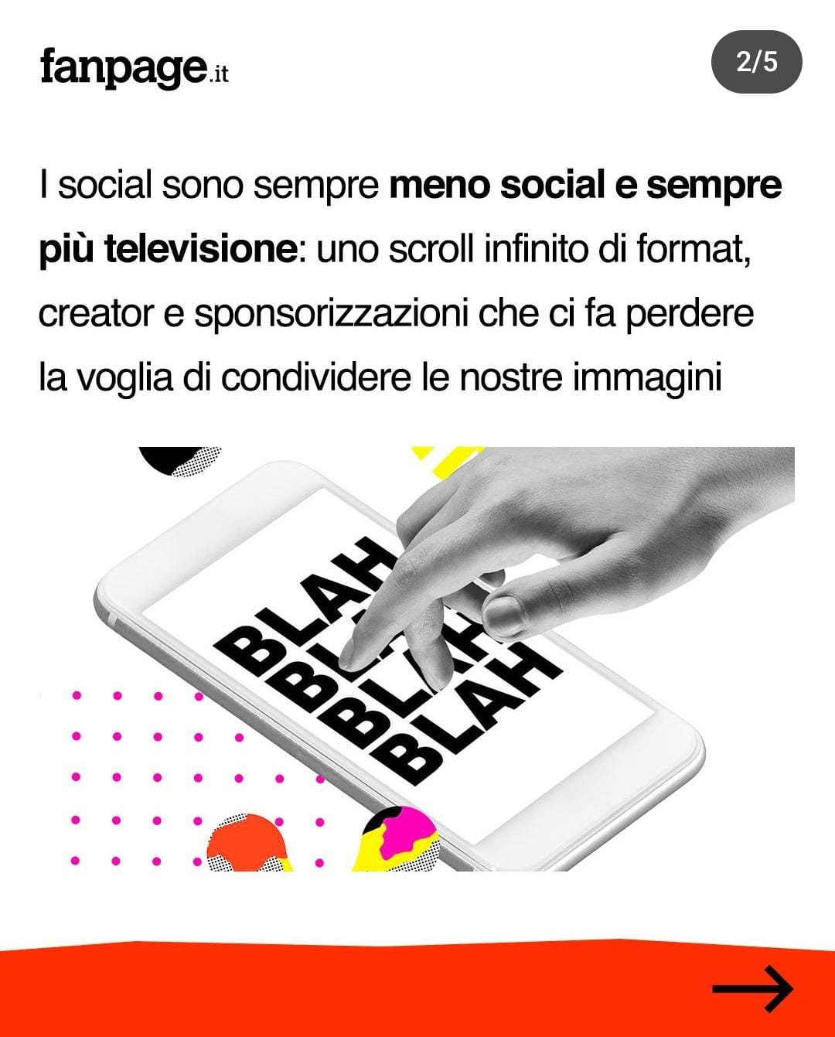
Perché non abbiamo più voglia di pubblicare le nostre foto sui social ?
Il social più scaricato negli ultimi due anni è stato TikTok. Ma più che un social è una piattaforma, uno strumento ottimo per chi vuole raggiungere migliaia di persone. Pessimo per costruire una rete sociale. Registrare un video da condividere non è facile per tutti. Bisogna piacersi, bisogna avere un’idea, bisogna confrontarsi con creator e aziende che investono tempo e strumenti per ogni video. Meglio continuare a scorrere, confidando nel fatto che l’algoritmo sa cosa è meglio per noi. Quasi sempre. Le poche foto che pubblichiamo fanno sempre meno interazioni. Anche noi preferiamo i contenuti professionali alle foto al mare dei nostri amici. Le pagine e i creator da seguire aumentano e così i social stanno diventando come una televisione. Si fa zapping da passando da una pagina all’altra, da un creator all’altro, con una fruizione sempre più passiva e una comunicazione che da pochi arriva a molti. Uno scroll infinito in cui non è chiaro se non abbiamo più niente da dire o se non abbiamo più un posto per dirlo .

Slide 33
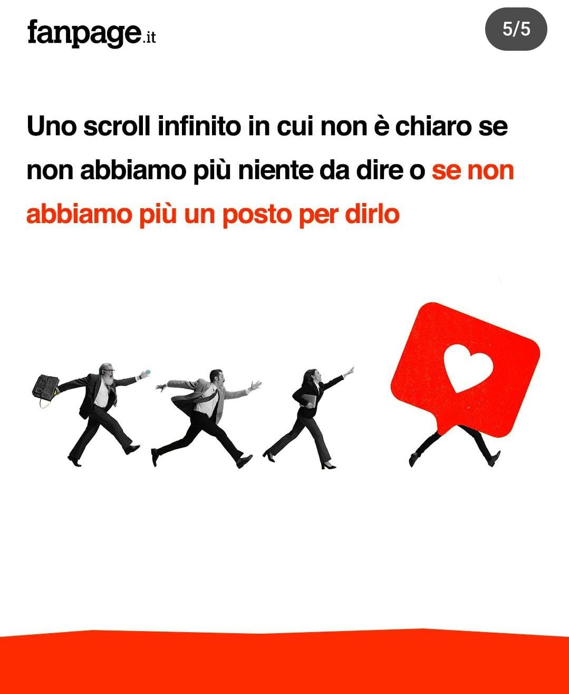
Perché non abbiamo più voglia di pubblicare le nostre foto sui social ?
I social sono sempre meno social e sempre più televisione: uno scroll infinito di format, creator e sponsorizzazioni che ci fa perdere la voglia di condividere le nostre immagini.
Nel 2008 su Facebook finiva buona parte della nostra vita. Album su album di foto delle gite del liceo, qualche citazione malcapita degli autori studiati a filosofia, le foto in cui taggare tutti i compagni di classe. Tutto da pc. Non esistevano smartphone ma esistevano i social. C’era chi aveva più amici, chi riusciva a strappare qualche like in più ma tutta la creator economy non era ancora iniziata.
I social network quindi facevano i social network: connettevano le persone, facevano ritrovare amicizie passate e fornivano suggerimenti preziosi per provarci con la ragazza carina della classe accanto alla tua.
Mentre scorrete indietro nei vostri post, mentre leggete i primi commenti o guardate gli album della gita a Mantova il sentimento che comincia a prevalere dovrebbe essere l’imbarazzo. Ma come facevamo a pubblicare tutti quei dettagli della nostra vita? Come facevamo a partecipare a tutte quelle catene di tag ?

Slide 34
“Social media is not a media. The key is to listen, engage, and build relationships.” David Alston
“We’re living at a time when attention is the new currency. Those who insert themselves into as many channels as possible look set to capture the most value. ” Pete Cashmore, Founder of mashable.com
“Privacy is dead, and social media hold the smoking gun.” Pete Cashmore, Mashable CEO
“We all make mistakes. But social media can frame those mistakes and display them infinitely.”
Unknown

Slide 35
Let Me Know

